Slide 1
KHOA HỌC TỰ NHIÊN 8
BÀI 18. LỰC CÓ THỂ LÀM QUAY VẬT.
Notes:
12

Slide 2
TRÒ CHƠI: ĐUỔI HÌNH BẮT CHỮ.
Cả lớp chia thành 4 nhóm. Giáo viên lần lượt chiếu các hình ảnh (phụ lục) trên bảng chiếu. Đại diện học sinh giơ tay trả lời mô tả tác dụng của lực vào vật.
Luật chơi:
Mỗi đáp án đúng được cộng 1 điểm.
Thời gian suy nghĩ cho mỗi hình ảnh là 30 giây.

Slide 3
Hướng dẫn trò chơi
Giáo viên bấm 1 cái, xuất hiện 1 hình. Giáo viên đặt câu hỏi: ? Mô tả lực trong hình.
Giáo viên bấm thời gian. Nếu học sinh có tín hiệu trả lời giáo viên bấm dừng thời gian.
Nếu học sinh trả lời đúng giáo viên bấm trên màn hình sẽ xuất hiện kết quả.
Nếu học sinh trả lời sai GV bấm tiếp cho thời gian chạy. Hết thời gian mà hs không có đáp án đúng thì gv bấm ra ngoài màn hình cho xuất hiện kết quả.
Tương tự các hình còn lại.

Slide 4
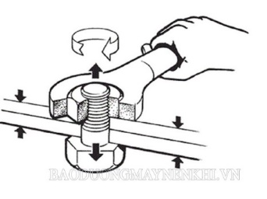
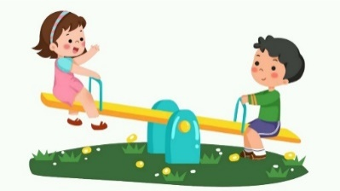
dùng cờ lê vặn ốc
vặn vòi nước
đẩy cầu bập bênh
vặn nắm cửa
xoay vô lăng
đẩy cửa ra vào
Notes:
Giáo viên bấm choột, hình sẽ hiện ra, bấm vào đồng hồ. Khi học sinh trả lời gv bấm dừng đồng hồ. Bấm để hiện đáp án đúng. Tương tự cho các hình còn lại.

Slide 5
? Các lực trên làm vật chuyển động như thế nào?
Các lực trên làm vật chuyển động quay.
Khi nào lực gây ra tác dụng làm quay vật? Tác dụng đó phụ thuộc vào yếu tố nào? Chúng ta cùng tìm hiểu bài hôm nay.

Slide 7
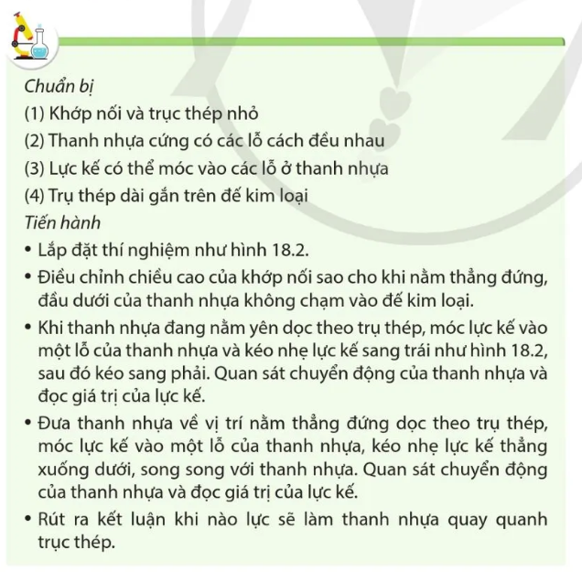
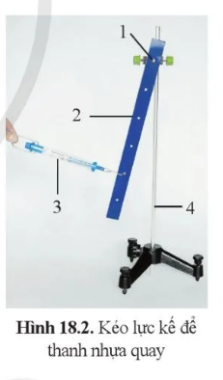
BÀI 18. LỰC CÓ THỂ LÀM QUAY VẬT.
I. Tác dụng làm quay của lực

Slide 8
PHIẾU HỌC TẬP 1 Làm thí nghiệm và điền vào bảng sau:
Vị trí tác dụng lực | Thanh nhựa có quay hay không? (Nếu có thì mô tả chuyển động quay của thanh nhựa). | Phương của lực có song song với trục quay không? | Phương của lực có cắt trục quay không? | Độ lớn của lực kế có giá trị bao nhiêu?
Kéo lực kế sang trái | Có. Thanh nhựa quay cùng chiều kim đồng hồ quanh điểm O | Không | Không
Kéo lực kế sang phải | Có. Thanh nhựa quay ngược chiều kim đồng hồ quanh điểm O | Không | Không
Kéo lực kế thẳng xuống dưới, song song với thanh nhựa | Không | Không | có

Slide 9
BÀI 18. LỰC CÓ THỂ LÀM QUAY VẬT.
I. Tác dụng làm quay của lực
Kết luận: Lực tác dụng lên vật sẽ làm quay vật, khi lực đó không song song với trục quay và có giá không đi qua trục quay.

Slide 10
BÀI 18. LỰC CÓ THỂ LÀM QUAY VẬT.
I. Tác dụng làm quay của lực
Câu hỏi 1:
Vì sao cần phải kéo nhẹ lực kế trong khi thực hiện các thao tác thí nghiệm?
Cần phải kéo nhẹ lực kế trong khi thực hiện các thao tác thí nghiệm để đảm bảo an toàn, vì kéo quá mạnh có tể làm lực kế văng ra ngoài.

Slide 11
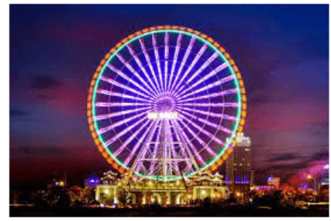
BÀI 18. LỰC CÓ THỂ LÀM QUAY VẬT.
I. Tác dụng làm quay của lực
Câu hỏi 2:
Nêu một số ví dụ trong thực tế về lực tác dụng làm quay vật.
- Lái xe ô tô: người lái xe tác dụng lực vào vô – lăng làm vô – lăng quay quanh trục của nó.
- Trò chơi vòng quay mặt trời: các carbin quay quanh một trục cố định.

Slide 12
BÀI 18. LỰC CÓ THỂ LÀM QUAY VẬT.
I. Tác dụng làm quay của lực
Câu hỏi 3:
Quan sát hình, cho biết trường hợp nào lực có thể làm quay cánh cửa? Lực đó có phương (giá của lực) như thế nào với trục quay của cánh cửa?
Trong hình , trường hợp c lực có thể làm quay cánh
cửa. Lực có phương (giá của lực) không song song
và không cắt trục quay.

Slide 13
BÀI 18. LỰC CÓ THỂ LÀM QUAY VẬT.
I. Tác dụng làm quay của lực
Kết luận: Lực tác dụng lên vật sẽ làm quay vật, khi lực đó không song song với trục quay và có giá không đi qua trục quay.

Slide 14
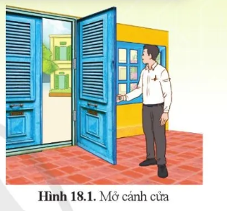
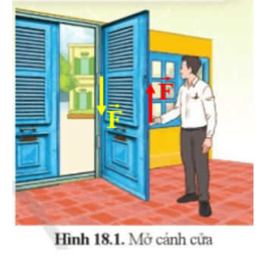
BÀI 18. LỰC CÓ THỂ LÀM QUAY VẬT.
I. Tác dụng làm quay của lực
Luyện tập 1 trang 92 -Trong hình 18.1, tay người tác dụng lực như thế nào thì cánh cửa không quay?
II. Moment lực
Tay người tác dụng lực có giá song song hoặc cắt trục quay thì sẽ làm cánh cửa không quay.

Slide 15
BÀI 18. LỰC CÓ THỂ LÀM QUAY VẬT.
I. Tác dụng làm quay của lực
Tìm hiểu trò chơi bập bênh
II. Moment lực

Slide 16
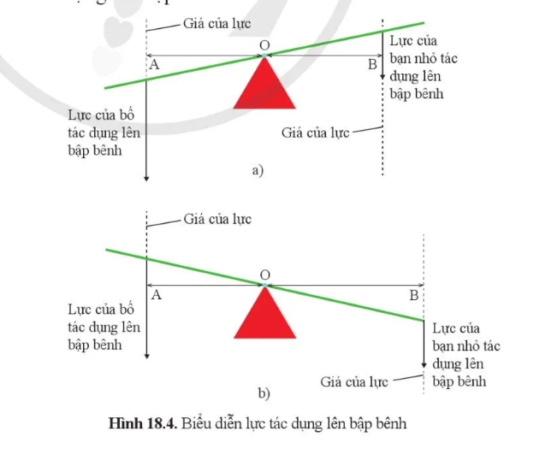
BÀI 18. LỰC CÓ THỂ LÀM QUAY VẬT.
I. Tác dụng làm quay của lực
Mô tả lực tác dụng lên bập bên
II. Moment lực

Slide 17
BÀI 18. LỰC CÓ THỂ LÀM QUAY VẬT.
I. Tác dụng làm quay của lực
Kết luận:
Tác dụng làm quay của lực lên một có trục quay cố định hay điểm cố định được đặc trưng bằng momen lực.
Momen lực có liên hệ đến độ lớn của lực và khoảng cách từ trục quay đến giá của lực.
II. Moment lực

Slide 18
BÀI 18. LỰC CÓ THỂ LÀM QUAY VẬT.
I. Tác dụng làm quay của lực
Kết luận
- Moment lực là đại lượng đặc trưng cho tác dụng làm quay của lực quanh một điểm hoặc một trục.
- Lực càng lớn, moment lực càng lớn, tác dụng làm quay càng lớn.
- Giá của lực càng cách xa trục quay, moment lực càng lớn, tác dụng làm quay càng lớn.
II. Tìm hiểu về moment lực

Slide 19
BÀI 18. LỰC CÓ THỂ LÀM QUAY VẬT.
Câu hỏi 3 trang 92 : Nêu các ví dụ trong thực tế cần làm tăng mômen lực bằng cách:
a. Tăng độ lớn của lực.
Trường hợp nắp lọ quá chặt, ta cần tăng lực tác dụng vào nắp để làm nó quay và mở được.
b. Tăng khoảng cách từ trục quay đến giá của lực.
Trường hợp ốc quá chặt, người thợ sửa chữa thường phải dùng thêm một đoạn ống thép để nối dài thêm cán của chiếc cờ - lê giúp tháo ốc ra dễ hơn.
c. Tăng đồng thời cả độ lớn của lực và khoảng cách từ trục quay đến giá của lực.
Trong trường hợp cần kéo một vật nặng ở dưới hố lên nếu ta tăng đồng thời cả lực kéo và khoảng cách từ trục quay tới giá của lực thì sẽ đưa vật lên được dễ dàng hơn.
I. Tác dụng làm
quay của lực
II. Moment lực

Slide 20
BÀI 18. LỰC CÓ THỂ LÀM QUAY VẬT.
I. Tác dụng làm quay của lực
Vận dụng 1 trang 93 KHTN lớp 8: Khi tháo các đai ốc ở các máy móc, thiết bị, người thợ cần dùng dụng cụ gọi là cờ - lê (Hình 18.5).
a. Chỉ ra vật chịu lực tác dụng làm quay và lực làm quay vật trong trường hợp này.
b. Nếu ốc quá chặt, người thợ thường phải dùng thêm một đoạn ống thép để nối dài thêm cán của chiếc cờ - lê. Giải thích cách làm này.
II. Moment lực

Slide 21
BÀI 18. LỰC CÓ THỂ LÀM QUAY VẬT.
a.
- Vật chịu lực tác dụng làm quay là đai ốc.
- Lực làm quay vật là lực do tay tác dụng vào cờ - lê
b. Việc dùng thêm một đoạn ống thép để nối dài thêm cán của chiếc cờ - lê để làm tăng khoảng cách từ trục quay đến giá của lực giúp tăng mômen lực và làm đai ốc tháo ra được dễ hơn.
I. Tác dụng làm quay của lực
II. Moment lực

Slide 22
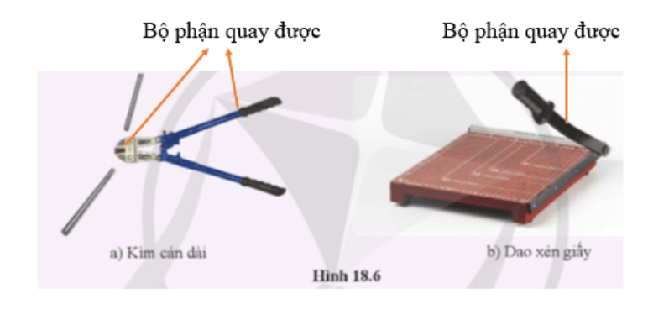
BÀI 18. LỰC CÓ THỂ LÀM QUAY VẬT.
I. Tác dụng làm quay của lực
Vận dụng 2 trang 93 : Hình 18.6 là ảnh chiếc kìm cán dài dùng để cắt sắt (hình 18.6 a) và dao xén giấy (hình 18.6b). Trong mỗi hình, nêu rõ bộ phận nào của dụng cụ sẽ quay được khi chịu lực tác dụng..
II. Moment lực

Slide 23
Giao nhiệm vụ vào cuối tiết Luyện tập
VẬN DỤNG
Thiết kế 1 video giới thiệu những ứng dụng (ít nhất 5 ứng dụng) của moment lực vào thực tế cuộc sống hàng ngày.
Hình thức: Hoạt động nhóm (4-5 học sinh)
Các phần mềm khác nhau để làm video: Capcut, Power Point…

Slide 24
BÁO CÁO VIDEO
Các nhóm trình bày bài làm, các nhóm khác quan sát, nhận xét theo thang đánh giá.
Các tiêu chí | 3 | 2 | 1
Nêu được ít nhất 5 ứng dụng của moment lực trong cuộc sống
Hình ảnh rõ nét, kênh hình, kênh chữ phù hợp.
Màu sắc, âm thanh hấp dẫn, thu hút người xem.
Thang đánh giá
Các mức của thang đo
Mức 1: Chưa làm được
Mức 2: Đã làm được nhưng chưa tốt.
Mức 3: Làm được ở mức rất tốt

Slide 25
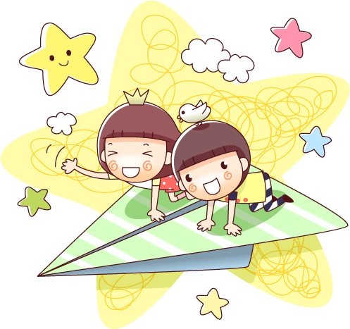
Chúc các em học tốt

